Slide 1
What Regulates Growth across Levels of Organization? 何が様々な生物の成長を制御しているのか？
UPE輪読会 07-20-2021
Unsolved Problems in Ecology Ch16
Ian Hatton
担当：底魚資源部 真鍋

Slide 2
本章の目的
本章では成長（Growth）について注目
様々な分類群やスケールにおける成長を包括的にまとめて、関係性を精査
体成長にとどまらず、群集の成長や繁殖、生産量なども精査
多様な成長パターンの根底には一体何があるのか、をレビュー

Slide 3
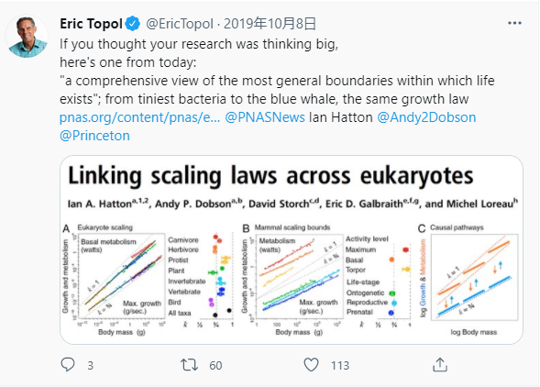
著者について
Ian Hatton, Ph.D.
2013年にMcGill大学院卒
現在はPrincetonらしい
専門：The scaling of growth across levels of organization
様々な生態系を跨いで、小さいサイズから大きなサイズまでの研究を得意とする
アロメトリー大好きおにいさん

Slide 4
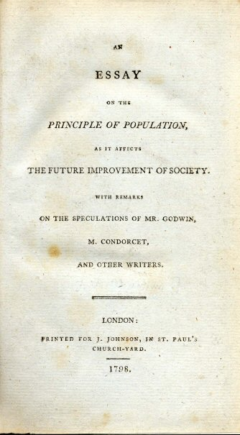
トマス・マルサス『人口論』(1798)
人口は制御されない限り、幾何級数的に増加する
食料は算術級数的にしか増加しない
戦争や飢餓、病気等により人口は抑制されているという考え
ダーウィンの進化論にも影響
「生存競争はマルサス主義に打ち勝つため」（Darwin 1859)
果たして人口はそのように増加するのか？

Slide 5
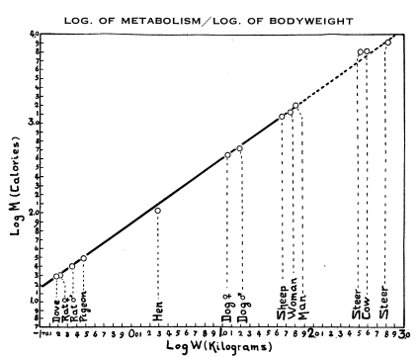
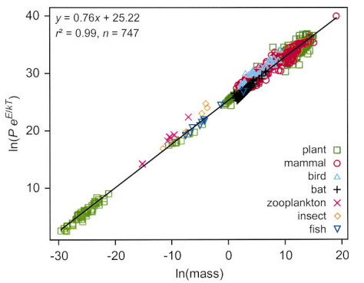
生物学とべき乗則
y = 0.73x + c
生物の基礎代謝率は体サイズに対して両対数下で3/4乗の傾きを持つ
Kleiber’s law (Kleiber 1932 Hilgardia)
様々な生物現象は基礎代謝のべき乗則によって、3/4乗の傾きで説明される
Metabolic Theory of Ecology (Brown et al. 2004 Ecology)
しかし生物現象の多くはまだ未解明な部分が多い
3/4乗以外の関係も多く存在 (Hatton et al. 2019, PNAS)
基礎代謝率
体重
Kleiber (1932) Hilgardia
y = 0.76x + 25.22
LN(生物の１年の生産力)
LN(体重)
Brown et al. (2004) Ecology

Slide 6
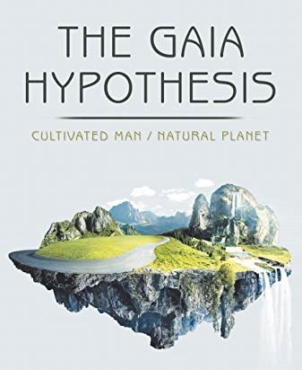
生物成長に関する二分性
密度依存 vs 密度非依存
集団の成長は密度依存による内的なものか、密度非依存の環境要因によるものか
集団 vs 個に対する選択
集団の利益のために個が犠牲になるのか、個の選択が集団に対する選択に勝るのか
トップダウン vs ボトムアップ
食物網は捕食者等によるトップダウンなのか、生産者によるボトムアップなのか
エコシステムの概念
生態系は１つの単位なのか、様々な要素の集合体なのか
ガイア理論🌏
地球と生物が環境の恒常性を維持しているか、環境と生物は別物なのか
Notes:
さまざまなスケールがある。個→集団→群集→生態系→ガイア🌎。これらのDichotomyに共通することは、成長は負フィードバック機構によってなっているのだということだ。

Slide 7
生物成長のパラドックス
生物界には数理モデルでは説明できないパラドックスが存在していた。
エンリッチメントのパラドックス🍺
大雨や栄養流入など、環境に大きな変化があっても生物群集はそこに持続する。
初期の消費者ー資源モデル（Consumer-resource model）では一時的な資源の増加は高次捕食者の量を増やし、不安定なシステムを作り出していた。
プランクトンのパラドックス🦐
限定される資源を使う生物にも、大きな多様性が存在している。
初期の競争モデルでは、自然淘汰により強き者のみが生き残るはずだった。

Slide 8
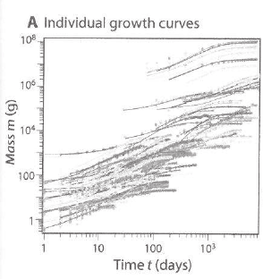
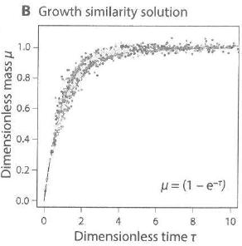
生物成長の共通性
多くの生物成長は両対数下でシグモイド曲線を描く
時間軸と体サイズ軸を標準化した結果、１つの成長曲線の挙動に集約された
体サイズが大きくなると、成長速度は低下する
このような生物成長は以下の式などで表すことが出来る
Logistic式
Von Bertalanffy式
Gompertz式

Slide 9
代表的な成長式の説明
Logistic式
個体群や集団の成長で使われる
環境収容力（外的要因）によって成長速度が減少する
Von Bertalanffy式
生物個体成長や生理学の分野で使われる
体サイズの増加と共に成長速度が減少する
Gompertz式
腫瘍学など、癌の成長を描く分野で使われる
指数関数的な成長速度の増加の後、指数関数的に成長速度は低下する
内的要因によって成長速度が減少する
成長速度の減少の要因はそれぞれで異なる！
Notes:
Logistic式
個体群や集団の成長で使われる
環境収容力によって成長速度が減少する
Lotka-Volterraモデルの元となっている
Von Bertalanffy式
生物個体成長や生理学の分野で使われる
体サイズの増加と共に成長速度が減少する
実際は体サイズの増加と共に代謝率も変化するため、VBの前提が正しいとは限らないらしい
Gompertz式
腫瘍学など、癌の成長を描く分野で使われる
元々は人間の死亡率を示す式だった（Age dependentなM！）
指数関数的な成長速度の増加の後、線形的に成長速度は低下する
内的要因によって成長速度が減少する
成長速度の減少の要因はそれぞれで異なる！

Slide 10
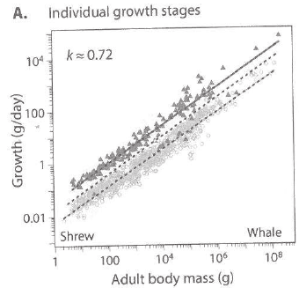

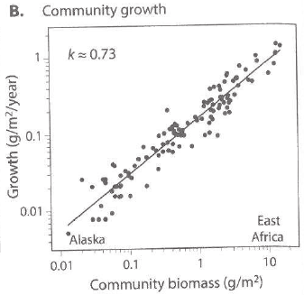
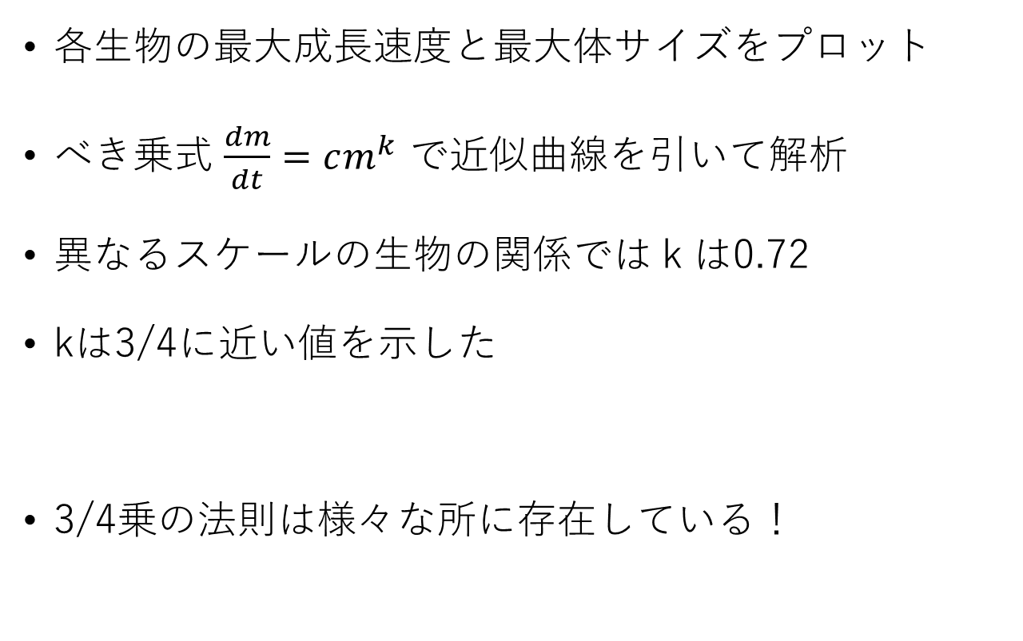
スケール間の異なる中での成長
各生物の最大成長速度と最大体サイズをプロット
べき乗式 $\frac{dm}{dt}=cm^{k}$ で近似曲線を引いて解析
異なるスケールの生物の関係ではｋは0.72
kは3/4に近い値を示した
3/4乗の法則は様々な所に存在している！

Slide 11
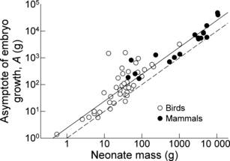
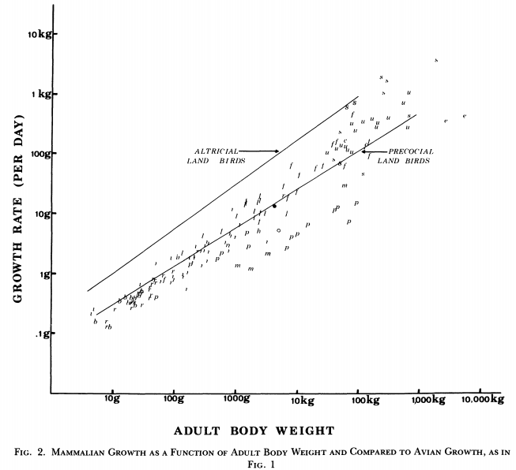
3/4乗の法則の例
胎内成長と出生時体重・成体体重
ゴンぺルツ式による胎内での成長速度と出生時の体重を鳥類・哺乳類別にプロット
様々な種の関係から、胎内成長速度は出生時体重や成体体重の3/4乗だった
個体の成長速度と体重
様々な種類の生物の成長速度と体重をプロット
関係の傾きは0.35から0.87まで
0.7~0.8あたりが多い
Ricklefs (2010) Func. Ecol.
Growth rate
Adult body weight
Case (1978) Q. Rev. Biol.

Slide 12
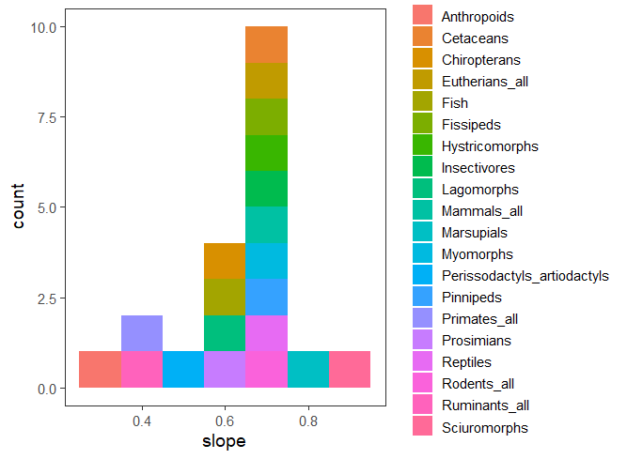
3/4乗の法則の例
胎内成長と出生時体重・成体体重
ゴンぺルツ式による胎内での成長速度と出生時の体重を鳥類・哺乳類別にプロット
様々な種の関係から、胎内成長速度は出生時体重や成体体重の3/4乗だった
個体の成長速度と体重
様々な種類の生物の成長速度と体重をプロット
関係の傾きは0.35から0.87まで
0.7~0.8あたりが多い
Ricklefs (2010) Func. Ecol.
Growth rate
Adult body weight
Case (1978) Q. Rev. Biol.

Slide 13
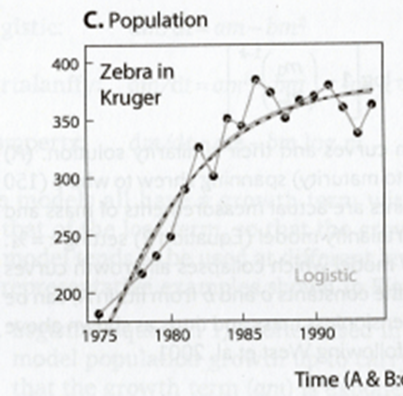
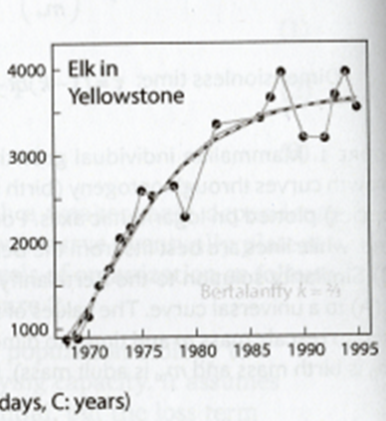
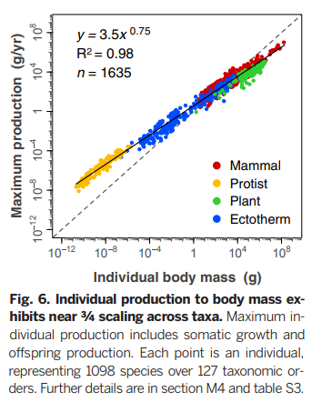
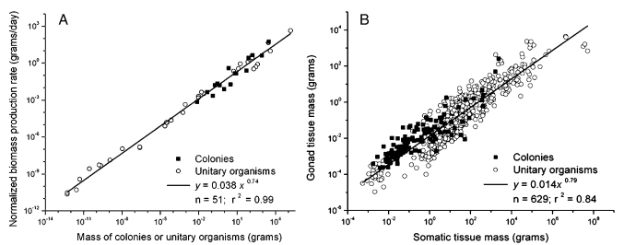
3/4乗の法則の例
3. 繁殖と体サイズ
個体群の成長や繁殖と体サイズには関係がある
様々な分類群の繁殖力と体サイズをプロットすると、およそ3/4乗の法則に近くなる （Hatton et al. 2015)
4. 社会性昆虫のコロニー成長速度と重量
両者の関係は3/4乗の関係に乗る。
真社会性昆虫のコロニーを一つの大きな静物とすると生物の代謝とサイズの関係と同じ意味を持つ

Slide 14
3/4乗の法則の例
群集の生産力と群集のバイオマス
各生態系の単位面積あたりのバイオマスの変遷から生産力を算出
生物の中の3/4乗則としては最大スケールの関係

Slide 15
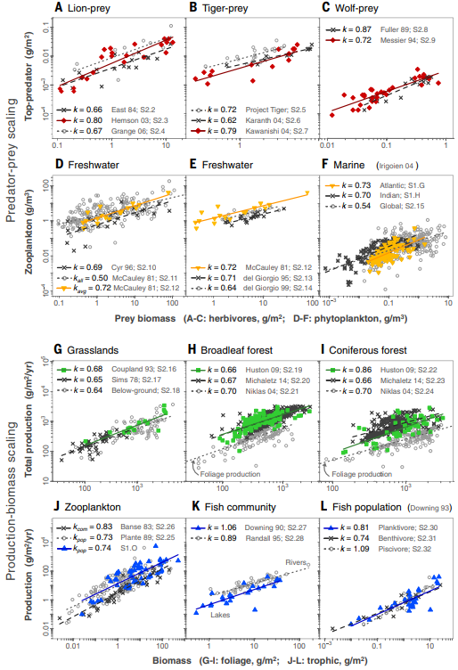
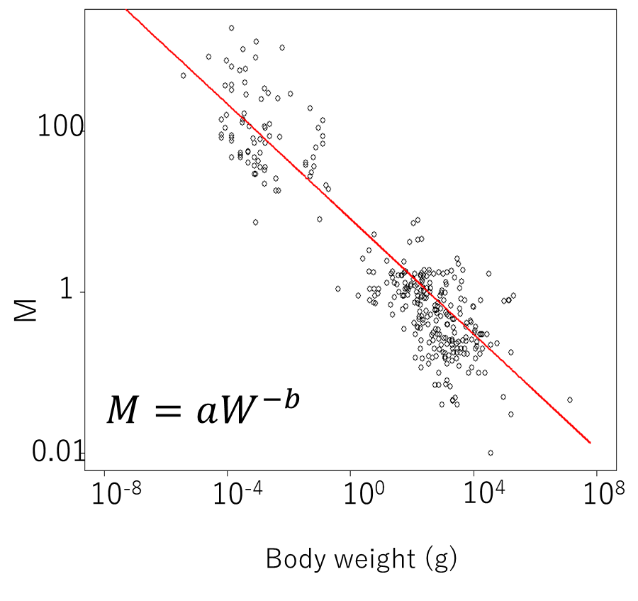
なぜ生物現象はべき乗則なのか
べき乗則×べき乗則＝べき乗則
生物現象にはべき乗則が密接にかかわっている
代謝
生理
形態
成長
繁殖
捕食被食関係
生息密度
自然死亡率

Slide 16
べき乗成長の安定力
消費者資源モデルに関する疑問
捕食者が「資源を使いすぎない」のはなぜか（エンリッチメントのパラドックス）
なぜ様々な捕食者が同じ資源を利用することが出来るのか（プランクトンの同上）
生態系を保持するための機構がある？
多様な生態系内に普遍的に存在する機構はなかなか見つからない
べき乗則な成長がカギとなるのではないか
資源が増えすぎると成長率が低下
いろいろと抑制しているのでは
Notes:
ｃ

Slide 17
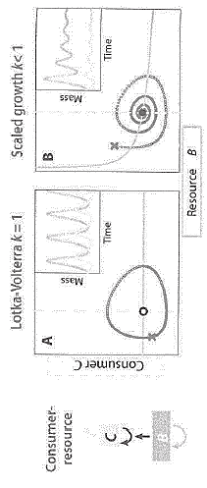
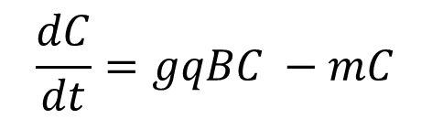
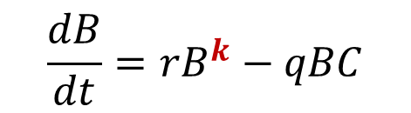
Lotka-Volterraモデルへの適応
捕食者と被食者がお互いに振動しながら増減する挙動を表すモデル
捕食者 C
資源 B
$$\frac{dC}{dt}=gqBC −mC$$
$$\frac{dB}{dt}=rB^{k}−qBC$$
捕食者の
成長率
捕食者の
死亡率
資源の
成長率
資源の
被食率
通常のL-Vモデル。振動する。
資源がSubexponentialに増える場合、増減を繰り返しながら定常解へおちつく
定常解

Slide 18
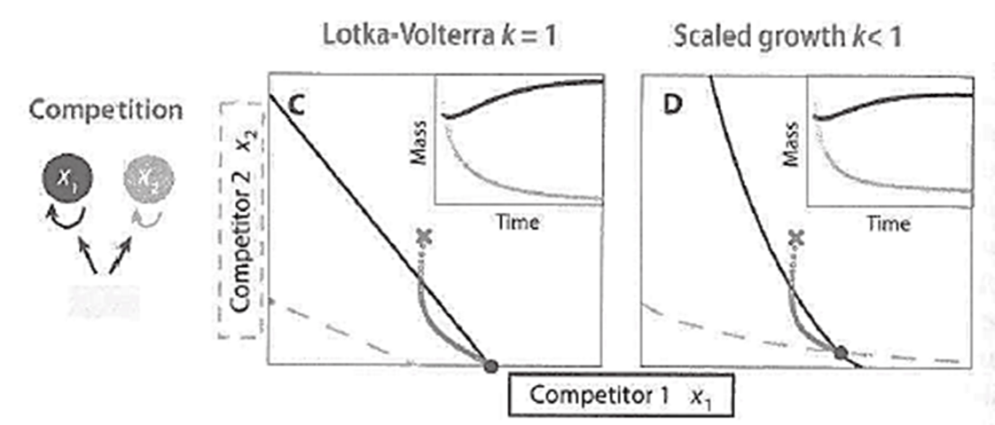
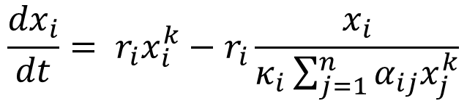
競争モデルへの適応
べき乗則を競争モデルに適応してみる
$$\frac{{dx}_{i}}{dt}= r_{i}x_{i}^{k}−r_{i}\frac{x_{i}}{κ_{i}\sum_{j=1}^{n}{α_{ij}x_{j}^{k}}}$$
種iの
成長率
種 i の
環境収容力
種jのiに
対する影響
通常の競争モデル。不安定で、 片方の絶滅を引き起こすことも。
各種がSubexponentialに増える場合、やがて定常解に落ち着き、 多様性が維持される。
絶滅😇

Slide 19
捕食者ー資源モデルと競争モデル
べき乗係数を用いたLotka-Volterraモデル
トップダウンとボトムアップの両方を考慮できる
捕食者が資源を使いすぎない「エンリッチメントのパラドックス」にも対応
べき乗係数を用いた競争モデル
最強だけが勝つわけではない
多様な種が同時に安定して存在できる「プランクトンのパラドックス」にも対応

Slide 20
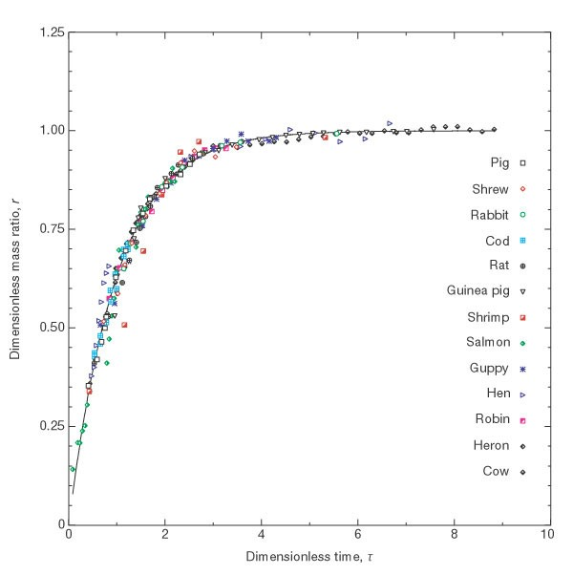
まとめ～何が成長を制御しているのか？～
細胞から生態系まで、様々なスケールを精査した
成長は様々な要因によって制御されている
環境収容力（Logistic）
同化・異化速度の差（Von Bertalanffy）
内的要因による制御（Gompertz）
資源の消費（Consumer-Resource）
競争（Competition)
スケールを合わせることで、多様な生物の成長は同様な 挙動を描くことが分かった。
そのカギとなるのは3/4乗則である。
その要因が何か、を探ることで、今後の成長への理解が深まる
West et al. (2001) Science Fig 2

Slide 21
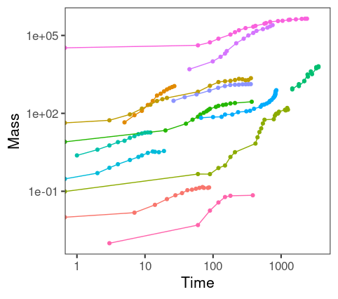
おまけ
様々な生物の成長を標準化した時間軸と体サイズにプロットしたもの
West et al. (2001)のSupp.から描画
Hattonはこれに何らかのデータを加えて独自に描画した
West et al. (2001) supp.

